Slide 1
Skloňování můj, tvůj, svůj
6. třída

Slide 2
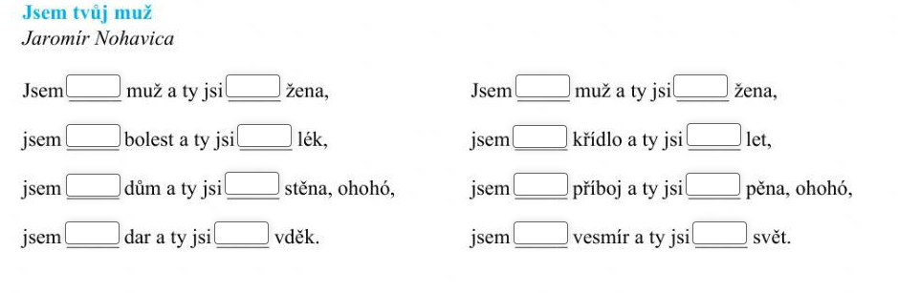
Skloňování přivlastňovacích zájmen
https://www.nohavica.cz/jsem-tvuj-muz-2/

Slide 3
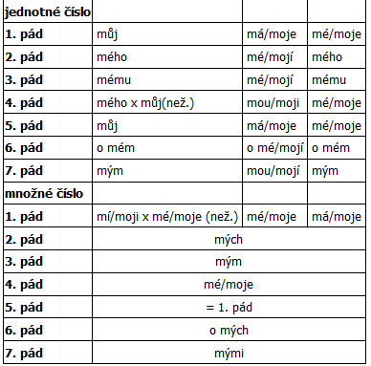
Skloňování můj – podle mladý
Delší tvary podle vzoru mladý

Slide 4
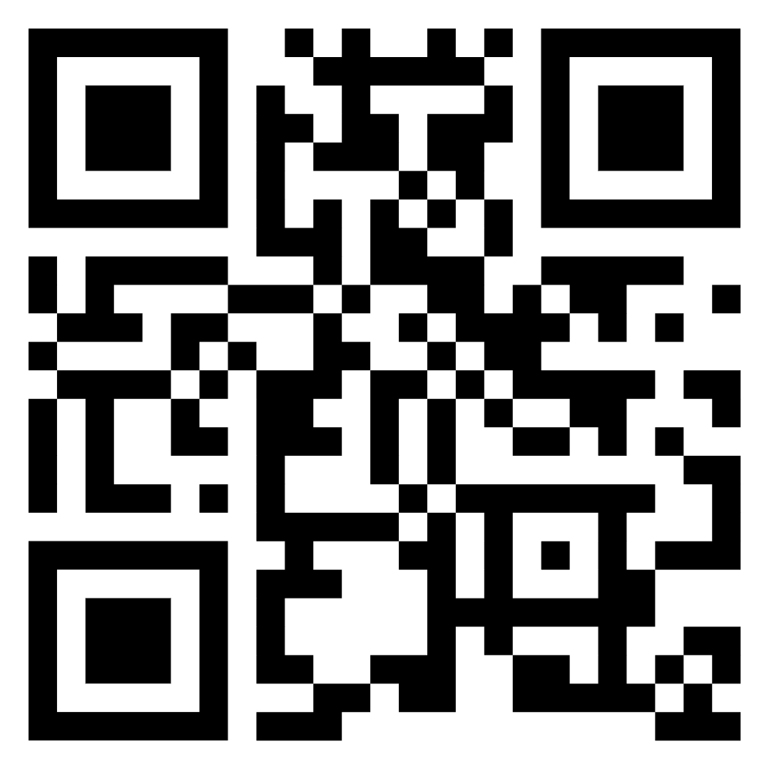
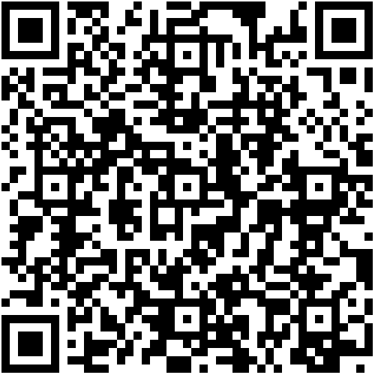
Procvičování učiva
Skloňování MŮJ, TVŮJ, SVŮJ
Skloňování MŮJ, TVŮJ, SVŮJ 2
Skloňování MŮJ, TVŮJ, SVŮJ 3

Slide 5
Zájmeno „svůj“ se skloňuje
podle vzoru „mladý“ (s výjimkami v 1. a 4. pádě), přivlastňuje podmětu a vyjadřuje vztah k původci děje. V jednotném čísle má tvary: svůj/svá/své (1.p.), svého/své (2.p.), svému/své (3.p.), svůj, svého/svou/své (4.p.), svém/své (6.p.), svým/svou (7.p.). V množném čísle jsou tvary: sví, své/své/svá (1.p.)
Použití: Používá se, pokud podmět věty přivlastňuje něco sám sobě (např. On vidí svého psa), nikoliv pro přivlastnění někomu jinému.
Vzor: Skloňuje se jako přídavné jméno mladý, s tím, že v 1. a 4. pádě jednotného čísla má tvary stažené (svůj, svá, své) nebo nestažené (svoje u středního rodu).

Slide 6
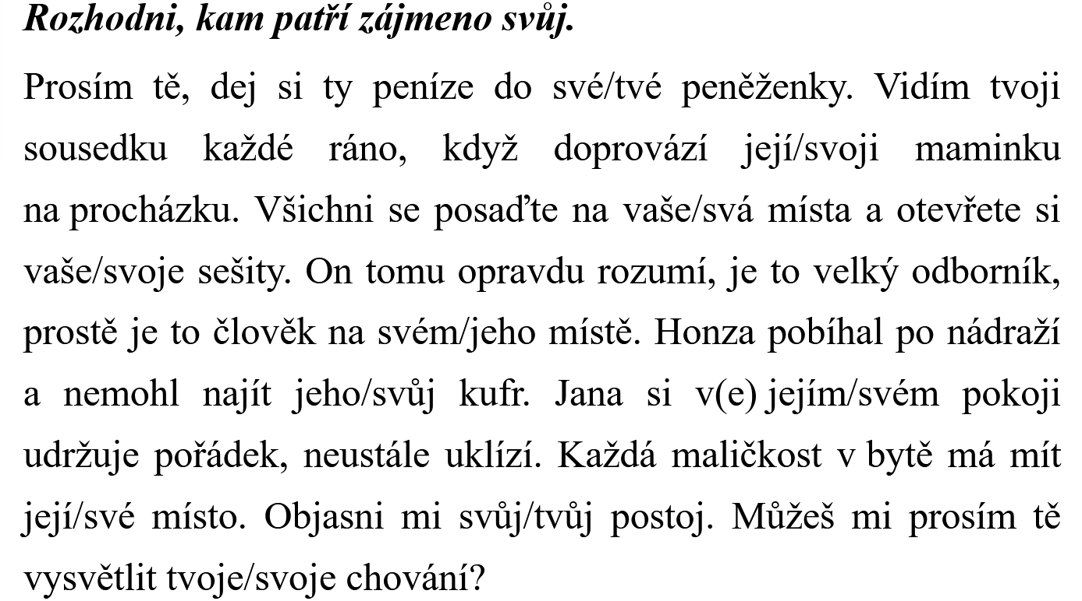

Slide 7
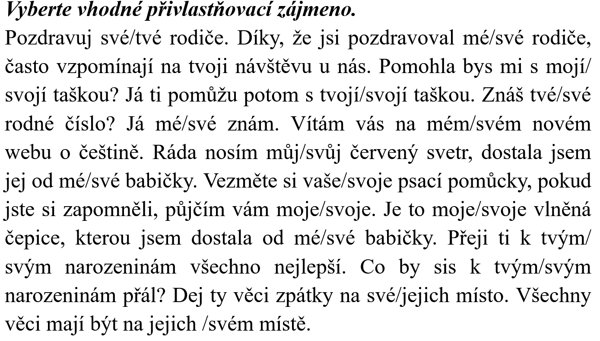

Slide 8
Doplňte i/í, y/ý
S m__m bratrem, o m__ch službách, m__ kamarádi, bez m__ch sester, s tv__m perem, tv__ zastánci, se sv__m sešitem, s m__m__ dětmi, k m__m přátelům, s tv__m batohem, s m__m__ sestrami, o m__ch pocitech, m__m domovem, sv__m__ houslemi, sv__ch dětí, s m__m autem.

